Slide 1
L’AUTOCOMPASSION : Un outil pour se déculpabiliser sans se déresponsabiliser !
Webinaire présenté par Katia Laflamme, Psychologue/Neuropsychologue 14 Juin 2023

Slide 2
POINTS ABORDÉS
État de situation
Définitions : culpabilité versus honte
Auto-évaluation
Impacts sur le travail et notre vitalité
Reprendre le contrôle
Utilisation de l’autocompassion

Slide 3
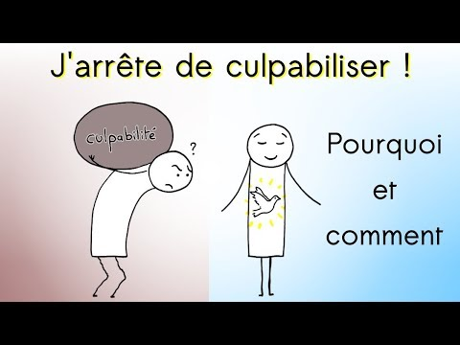

Slide 4
DÉFINITIONS
Article : « La culpabilité, une émotion socialement utile, par Laurent Bègue, professeur de psychologie sociale à l’Université de Grenoble (Cerveau & Psycho – no 53 septembre-octobre 2012).
La culpabilité est une émotion auto-consciente désagréable mais utile à la vie sociale.
Les personnes qui ont un niveau élevé de culpabilité ont un plus fort sentiment de responsabilité vis-à-vis autrui.
Déclenchée par la transgression d’une norme morale concernant autrui. Le sujet cherche à réparer le mal commis, même envers des inconnus.

Slide 5
DÉFINITIONS
La nature désagréable de ce message pousse à en tenir compte et favorise le changement : en effet, pour chasser ce ressenti déplaisant la personne va devoir opérer des modifications pour être plus conformes à ses valeurs.
Les injonctions sociétales et morales vis-à-vis des aidants sont fortes et parfois envahissantes : les aidants peuvent alors avoir l’impression de ne jamais en faire assez. Donc ils culpabilisent. Autrement dit, ils se sentent coupables de leur incapacité à pouvoir répondre à tous les besoins de leurs patients, d’être parfois faillibles, épuisés ou indisponibles…
Souvent l’impression de ne pas en faire assez prime sur la réalité de l’aide apportée. C’est-à-dire que, quel que soit leur degré d’investissement, les aidants estiment eux-mêmes que ça n’est jamais suffisant.

Slide 6
DÉFINITIONS
La honte : Déclenchée par la transgression d’une aspiration ou d’un idéal. Le sujet manifeste sa honte en fuyant le regard d’autrui. Il provoque des sentiments davantage centré sur soi ainsi que l’hostilité à l’égard d’autrui.
Plus en lien avec l’estime personnelle et le besoin d‘approbation.
Ce n'est pas le geste ou l’omission d’une action qui engendre la honte mais l’identité de la personne qui est touchée « je ne suis pas correcte comme personne ».

Slide 7
Test sur la culpabilité
Test réalisé par Christophe André, psychiatre et psychothérapeute.
https://test.psychologies.com/tests-psycho/tests-psychologiques/Quelle-est-votre-tendance-a-la-culpabilite
8 Questions

Slide 8
Test sur la culpabilité
Trois profils
La culpabilité refusée : Peu culpabilisable et culpabilisant. Peut réduire capacités d'écoute et d’empathie et blesser autrui. S’accepter parfois coupable c’est s’accepter imparfait et responsable…
La culpabilité endossée: Coupable forcément, coupable toujours et trop. Tendance à l’autodépréciation. La douleur morale se transforme en honte et atteint l’estime personnelle. La culpabilité doit être un outil pour s’améliorer et non se punir…
La culpabilité limitée : Responsable et sensible à autrui. Vu comme un signal d’alarme. Attention à vous toutefois lors d’emportements !

Slide 9
IMPACTS SUR NOTRE TRAVAIL D’AIDANT
Culpabilisation excessive-surinvestissement
Suresponsabilisation-ne pas mettre ses limites
Les frontières deviennent floues- sortir du cadre
Procrastination
Perte d’intérêts
Cynisme
Faire les choses de façon mécanique
Souffrance morale : sentiment d’agir en opposition avec ses valeurs, perte de pouvoir d’agir

Slide 10
IMPACTS SUR NOTRE TRAVAIL D’AIDANT
Maslach C. Lelter M. : The truth about burnout, 2008
Les 6 déterminants de l’épuisement :
Surcharge de travail
Perception du manque de contrôle
Manque de reconnaissance
Effritement du sens de la communauté
Sentiment d'injustice
Incongruence des valeurs

Slide 11
REPRENDRE LE CONTRÔLE
Prendre soin de soi
  Activité physique, bonne alimentation, repos et sommeil en quantité suffisante
  Entretenir son réseau de soutien
  Ne pas abandonner ses intérêts à l’extérieur du travail
  Prioriser sa propre santé : LIEN CORPS-ESPRIT → AUTOCOMPASSION
Conscience de soi
  Reconnaitre sa vulnérabilité au stress
  Prendre conscience de ses conflits de valeurs
  Se sentir légitime dans ses choix réfléchis → AUTOCOMPASSION

Slide 12

AUTOCOMPASSION
« Lorsque nous souffrons, prendre soin de soi-même comme nous le ferions de quelqu’un que nous aimons. L’autocompassion inclut la bienveillance envers soi-même, le sens de notre humanité commune et la pleine conscience ».
Kristin Neff
https://self-compassion.org/test-how-self-compassionate-you-are/

Slide 13

Autocompassion : Composantes
Mettre en opposition …
Bienveillance envers soi versus autojugement
Humanité commune versus isolement/enfermement
Pleine conscience versus ruminations/scénarios fictifs
Les trois composantes mènent à une Présence bienveillante connectée

Slide 14
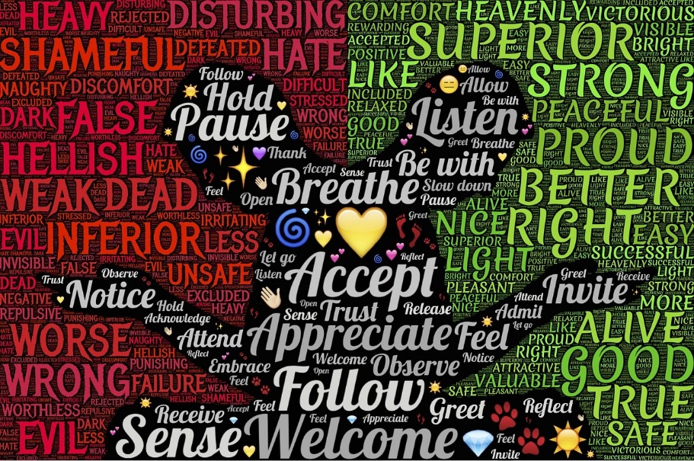
L’AUTOCOMPASSION : Ce N’EST PAS…
De l’apitoiement sur soi (pitié) → met emphase sur la souffrance personnelle et isolation
Complaisance envers soi-même →tout se permettre et se laisser aller
Amour-propre → être différent et spécial

Slide 15
Étude programme auto-compassion
Kristin D. Neff, Marissa C. Knox, Phoebe Long and Krista Gregory (février 2020) : Caring for others without losing yourself : An adaptation of the Mindful Self-Compassion Program for Healthcare communities
Deux études sur l’efficacité d’une programme d’autocompassion pour des communautés de soin pour améliorer le bien-être et réduire les burnout chez les professionnels de la santé
Étude 1 : ↑ autocompassion et bien-être maintenu sur 3 mois
Étude 2 : Idem en plus de réduire de façon significative le burnout et le stress lié au travail

Slide 16
Déculpabilisation
Remettre les choses en perspective
Quels sont les éléments sur lesquels j'ai du contrôle
Discuter avec nos collègues afin de partager les difficultés et trouver des solutions
Se laver les mains aiderait à soulager la culpabilité mais diminue les comportements prosociaux (aider autrui) →lien corps-esprit
L’épuisement diminue la culpabilité car cela exige des ressources cérébrales (réflexion) et mène à la « dépersonnalisation » et au détachement
REFAIRE PONT CORPS-ESPRIT

Slide 17

TRUCS POUR LA PRATIQUE
DE L’AUTOCOMPASSION
Nécessite de la bonne volonté et non de bons sentiments – on ne peut contrôler tout ce qui est présent
Pleine conscience et acceptation du moment présent
Se donner le soutien et le confort pour supporter le douleur et évoluer
Notion de connexion corps-esprit et avec les autres est primordiale
Les retours de flammes (backdrafts) sont possibles- soyez-en conscients
Se donner ce dont nous avons « besoin sur le moment »

Slide 18
Lectures et pratiques de l’autocompassion
Brillon Pacale , Dre (2020): Entretenir ma vitalité d’aidant : Guide pour prévenir la fatigue de compassion et la détresse professionnelle. Les ÉDITIONS DE L’HOMME.
Site web de Kristin Neff avec des pratiques en anglais : https://self-compassion.org/
Sites en français : https://auto-compassion.com/
https://autocompassionmtl.wixsite.com/autocompassion/pratiques
https://www.esantementale.ca/Ottawa-Carleton/Lauto-compassion-plus-importante-que-lestime-de-soi-et-peut-etre-la-cle-de-la-sante-mentale/index.php?m=article&ID=52807
http://www.tarabrach.com/wp-content/uploads/pdf/RAIN-un-exercice-d-auto-compassion.pdf

Slide 19
SOURCES ET RÉFÉRENCES
Un système de santé qui rend malades ses soignants : Texte collectif LE DEVOIR, 11 avril 2019.
Test d’inventaire de Burnout de Maslach-MBI, dans Maslash, C. et coll. (2006). Burn-out : L’épuisement professionnel. Presses du Belvédère.
Bègue laurent (2012). La culpabilité, une émotion socialement utile. Cerveau et Psycho- no 53.
Hanyi Xu 92012). Culpabilité et conduites prosociales : l’embodiment, l’approbation sociale et l'épuisement du soi. Psychologie, Université de Grenoble.
Neff K. D., Knox M. C., Long P. et Gregory K (2020). Caring for others without losing yourself : An adaptation of the Mindful Self-Compasssion Program for healthcare communities. J Clini Psychol, 2020;1-20.

Slide 20

PRENEZ SOIN DE VOUS !

